Slide 1
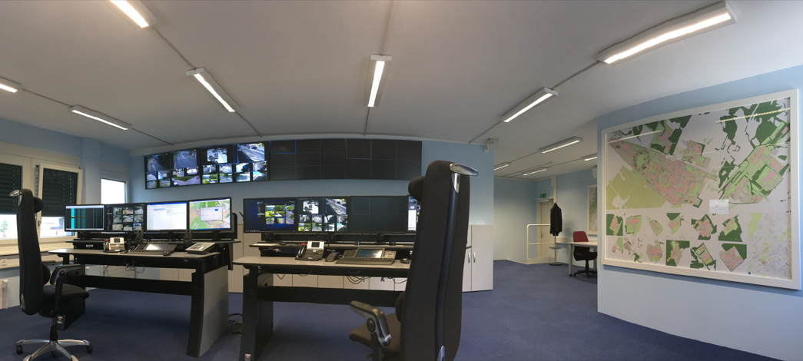
La sûreté au CERN
Présentation CDSE - LAB
26 Janvier 2024

Slide 2
Plan
Le CERN – Présentation
Le statut du CERN – Particularités
Le service de sûreté
Les missions
Les outils

Slide 3

1. A la découverte du CERN
Vidéo

Slide 4
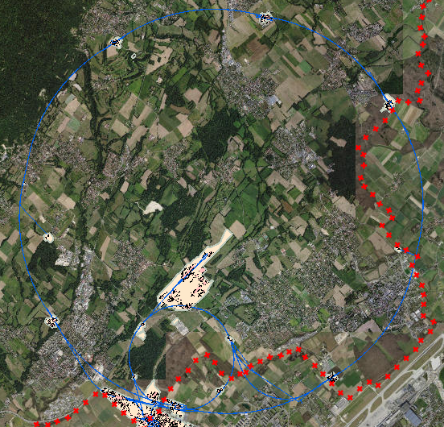



16 sites différents
Meyrin + LHC1 + SM18 +SM19
Prevessin
LHC2
LHC3
LHC4
LHC5
LHC6
LHC7
LHC8
SPS BA1
SPS BA2
SPS BA4
SPS BA5

Slide 5
Le CERN c’est :
200 ha de domaine clôturé
400 ha de domaine non clôturé
16 sites répartis sur une cercle de 27km
26 462 personnes enregistrées
22 323 véhicules enregistrés
180 000 visiteurs/an

Slide 6
2. Le statut du CERN – Particularités
Le CERN est territorialement sur 2 pays : La Suisse et la France
Le CERN est une organisation internationale : Extraterritorialité – Statut UNESCO
Les règles internes :
  Conforme à la législation des Pays Hôtes : la plus protectrice – 4P
  Déclinée par des Circulaires Opérationnelles ou administratives
  Assistance des Pays Hôtes :
  Respect de la Convention de Genève,
  Protection du CERN, recherche d’information,
  Recherche d’antécédents, évictions, arrestations…

Slide 7
Le service de sûreté
3 personnels CERN :
Chef de service
Adjoint
Analyste vidéo
3 contrats :
Gardiennage
Enregistrement
Serrurerie

Slide 8
3 . La sûreté – Quelques chiffres (2023)
  1 487 caméras dont 1 031 en live, 229 thermiques
  7 sites sonorisés (HP)
  95 intercoms
  740 bâtiments environ
  22 km de clôture dont 8 en cours de rénovation
  627 recherches vidéo (Taux de résolution 94%)
  66 déclarations de vol (dont 31 sur site)
  4 visites VVIP : Présidents de la Suisse, de la France, du Chili et inauguration SGW
  169 visites VIP

Slide 9
Le service de gardiennage – Quelques chiffres
  14 agents/jour – 7 agents/nuit/week-end/jours fériés
  103 000 taches diverses/an : patrouilleurs (46%), CSA (31%), statiques (7.5%), parking (3%)
  4 032 alarmes
  4 380 rondes : 162 153 bâtiments, 298 993 points de vérification
  1 074 déplacements de véhicules, 156 infractions stationnements, 9 déplacements de vélos, 31 balisages,
  6 000 personnes en simultané/jour
  4 000 refus d’accès (porte E – Tunnel)
  1 085 oublis de carte d’accès
  21 000 cartes visiteur validées
  21 283 livraisons
  17 420 tickets (4 260 INC et 13 160 REQ)

Slide 10
Quels risques pour le CERN ?
Le CERN combine
les risques liés à un campus :
Taille d’une petite ville (banque, restaurants, hôtels, cafétérias…)
Circulation (VL, PL, piétons, vélos trottinettes…)
Incivilités (accidents, vol, manifestations, sabotage…)
et ceux d’un site industriel :
Electrique, gaz, laser, radioactivité, chimique…
mais sans être classé CEVESO ou OIV.

Slide 11
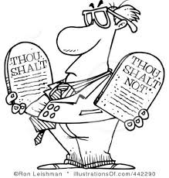


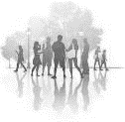

Assurer la sûreté du site c’est aussi prendre en compte
Une philosophie de campus
  Contrôles non-intrusifs
… L’accroissement des usagers
  Impératif de fluidité
… La diversité des contrôles
  Véhicules/ 2 roues/piétons
… un site industriel et de services
  nombreux bâtiments sur de vastes zones
  60 ans d’activité de construction

Slide 12
Quels principes stratégiques pour la sûreté du CERN ?
  Collaboration étroite avec les services de sécurité des Etats hôtes (CH et FR).
  Mesures de protection physique adaptées à l'environnement géographique de l’Organisation.
  Résilience (Augmenter les efforts et les risques pour les délinquants et réduire les gains).
  Préparation et formation aux événements de sûreté, y compris la gestion des crises.

Slide 13
Un site en sûreté c’est quoi pour le CERN ?
Une entrée de site automatisée (speed gate)
Un système de lecture des plaques, de badges et un intercom
Un tourniquet vélos/piétons
Une clôture en bon état (2.50m)
Une vidéo périmétrique thermique
Une surveillance vidéo générale
Un dispositif de sonorisation
Des zones sensibles identifiées et protégées
Des patrouilles aléatoires

Slide 14
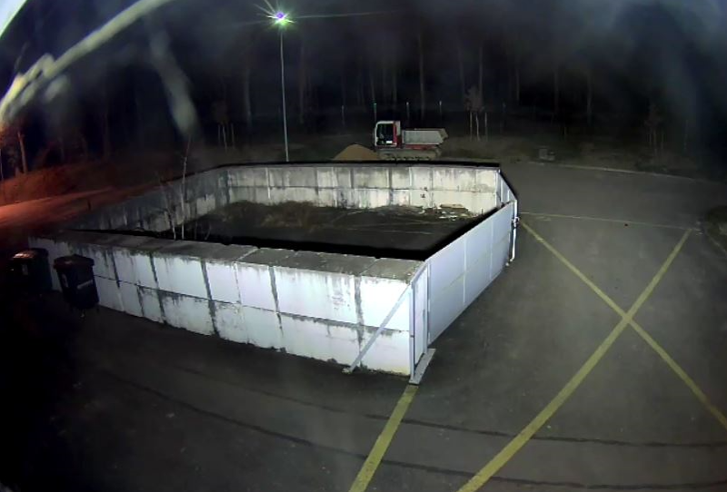
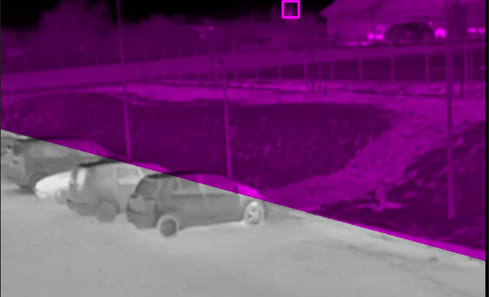

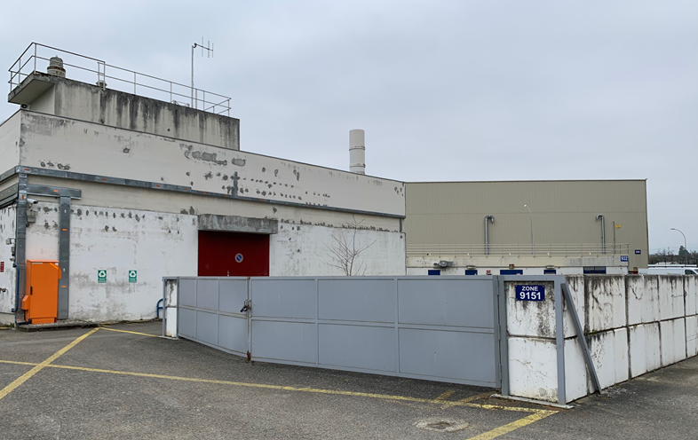
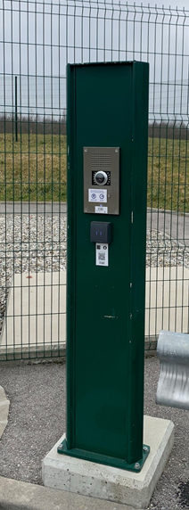
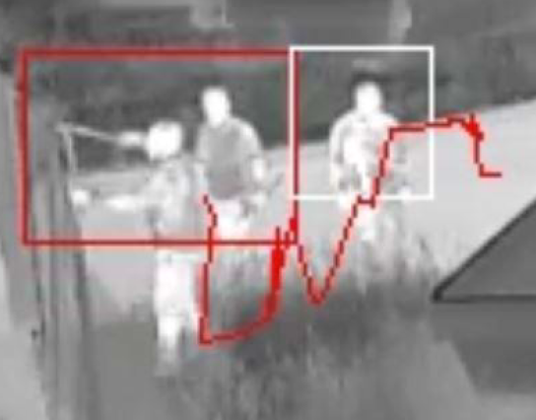
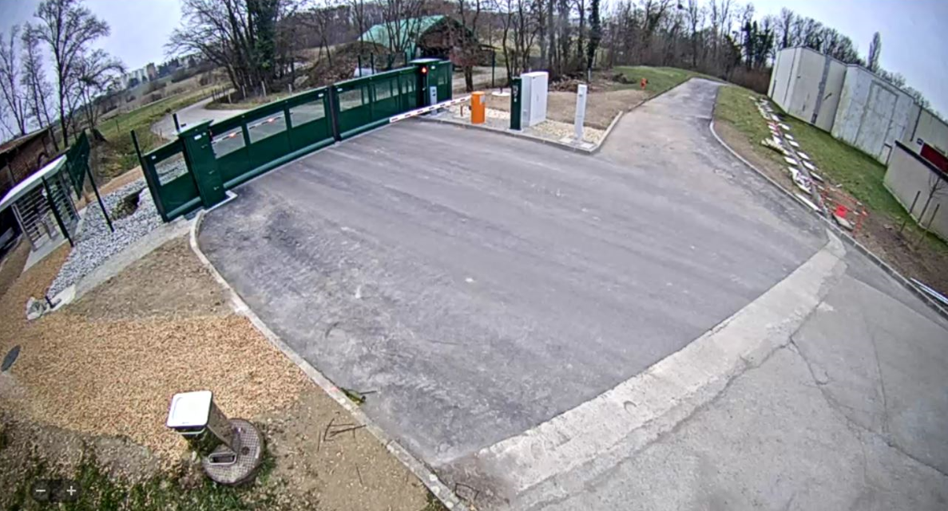
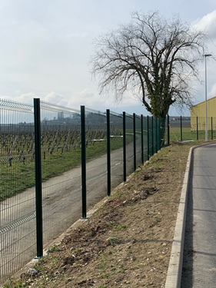
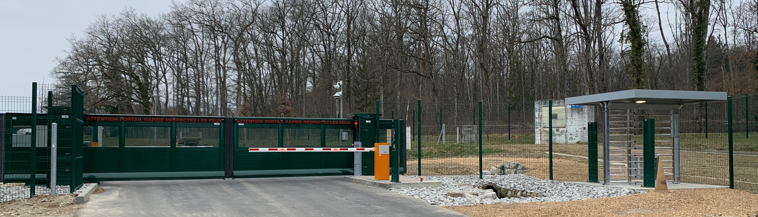
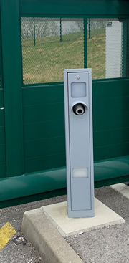

Slide 15
4. Les missions
  Le service de sûreté est chargé :
  d’assurer la sécurité des personnes et des biens,
  de superviser toutes les questions relatives à la sureté, aux autorisations d'accès, aux interactions avec les autres services,
  de superviser l’activité des contractants chargés de la sûreté, de l'enregistrement, de la gestion des clés et des cartes d’accès,
  de gérer toutes les demandes de recherche émanant des personnes autorisées,
  d’assurer le suivi de toutes les déclarations de vols ou d'incidents pour tenter d'en identifier les auteurs,
  de donner un avis lors de la conception de tout nouveau bâtiment ou de toute rénovation importante,
  de répondre aux demandes des utilisateurs pour toutes les requêtes liées à la sûreté,
  de proposer des améliorations du système de sûreté
  d’optimiser les relations opérationnelles avec les polices suisse et française.

Slide 16
Les outils
Service Now : Logbook, KB, stationnement, WT, véhicules…,
GIS Portal : outil de ronde, suivi caméras…,
Millestone : Vidéo
Briefcam : recherche vidéo
Autres : TIM, ADaMS, HRT…

Slide 17
Service Now – Logbook
Un logbook basé sur Service Now pour:
  Conserver l’historique de notre activité (au-delà du contractant)
  Automatiser les taches récurrentes
  Disposer d’un outil commun avec nos «clients»
  Réduire les temps de compte rendu
  Anticiper la charge de travail
  Suivre l’activité …
  * Cf Présentation Service Now

Slide 18
GIS – Un outil pour les rondes
Les objectifs sont de :
    programmer des circuits de ronde d’inspections selon différents critères (fréquence, aléatoire, historiques…),
    permettre à chaque gardien :
      de visualiser le trajet à réaliser et
      de valider en temps réel les infrastructures inspectées.
    adapter les fréquences de visite à la réalité
    varier les circuits
    contrôler la bonne exécution
    disposer d’une traçabilité
    * Cf Présentation GIS

Slide 19
?

